Slide 1

OBRIX
Sistema de Gestión de Obras y Proyectos
Vicente González - Nicolás Godoy

Slide 2
Tabla de Contenido
01
02
03
04
05
07
08
09
10
11
Equipo de trabajo, integrantes y roles
Presentación del proyecto
Objetivos
Plan de trabajo
Metodologia
Stack tecnologico
Modelo Relacional
Diagrama de Arquitectura
Mockups
Proximos Pasos

Slide 3
EQUIPO DE TRABAJO, INTEGRANTES Y ROLES
01

Slide 4
EQUIPO DE TRABAJO
Product Owner (PO)
Integrante: Diego Garcés
Rol en el proyecto: Representante del negocio y cliente final.
Scrum Master + Lead Backend & Data Developer
Integrante: Nicolás Godoy
Rol en el proyecto: Liderazgo del proceso ágil y responsable de la arquitectura de datos.
Lead UI/UX + Lead Frontend & QA Developer
Integrante: Vicente González
Rol en el proyecto: Responsable de la experiencia de usuario, interfaz y calidad general del software.

Slide 5
PRESENTACIÓN DEL PROYECTO
02

Slide 6
Problematica
Nuestro proyecto surge a partir de una problemática presente en la gestión de obras de construcción realizadas por trabajadores independientes.
En este tipo de trabajos se maneja una gran cantidad de información, actividades, materiales, recursos y clientes. Para los trabajadores independientes, esta información suele gestionarse mediante diferentes documentos, registros y medios de comunicación, lo que dificulta el seguimiento y control de sus obras.
Esto puede generar dificultades en:
Organización de la información de cada obra.
Seguimiento de actividades y avances.
Control de materiales y recursos.
Coordinación y comunicación con los clientes.
Acceso oportuno a información actualizada.
Problema central
La ausencia de una plataforma centralizada dificulta la organización, seguimiento y gestión eficiente de las obras para los trabajadores independientes.

Slide 7
Propuesta de Solución
Como propuesta de solución desarrollamos OBRIX, una PWA orientada a trabajadores independientes para facilitar la gestión y control de sus obras de construcción.
OBRIX busca centralizar la información en un solo lugar, permitiendo gestionar obras, actividades, materiales y recursos, además de visualizar el avance y estado de cada proyecto.
De esta manera, la plataforma busca facilitar la organización, el seguimiento y la coordinación con los clientes, entregando información actualizada que apoye la gestión y toma de decisiones durante la ejecución de las obras.

Slide 8
OBJETIVOS
03

Slide 9

OBJETIVOS
Objetivo General
Desarrollar OBRIX, una plataforma web que permita a los trabajadores independientes centralizar y gestionar la información de sus obras, facilitando su organización, seguimiento y control.
Objetivos Especificos
Centralizar la información de cada obra en un solo lugar.
Organizar las actividades, materiales y recursos asociados a las obras.
Facilitar el seguimiento del avance y estado de cada obra.
Mejorar la coordinación y comunicación con los clientes.
Proporcionar información actualizada para apoyar la gestión y toma de decisiones.

Slide 10
PLAN DE TRABAJO
04

Slide 11
Cronograma de Hitos Principales
S1 – S2
Levantamiento
Análisis del caso, actores y requerimientos.
S3 – S5
Planificación y Diseño
Épicas, historias de usuario, Product Backlog, User Story Mapping, base de datos y arquitectura.
S6 – S16
Desarrollo Iterativo
Desarrollo de funcionalidades mediante Sprints, integración, pruebas y mejoras continuas.
S17 – S18
Cierre
Validación final, documentación y preparación de la presentación.

Slide 12
METODOLOGIA
Para el desarrollo del proyecto se implementó un enfoque ágil basado en el marco Scrum. El desarrollo se estructurará de forma iterativa e incremental a través de sprints semanales, permitiendo la entrega continua de módulos funcionales, la validación temprana de requisitos y la adaptación rápida ante posibles cambios.
05

Slide 13
STACK TECNOLOGICO
06

Slide 14



ANGULAR
NESTJS/TypeORM
POSTGRESQL

Slide 15
MODELO RELACIONAL
07

Slide 16

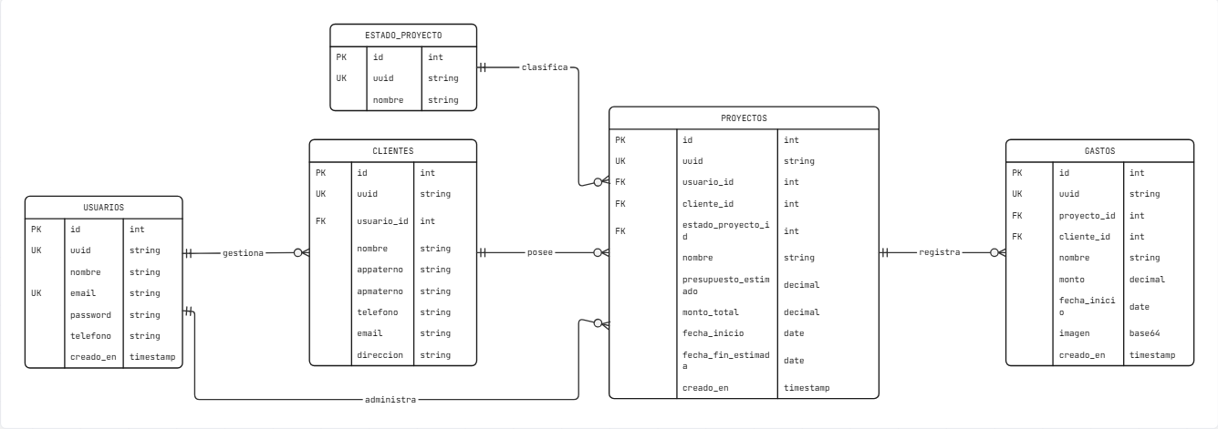

Slide 17
DIAGRAMA DE ARQUITECTURA
08

Slide 18
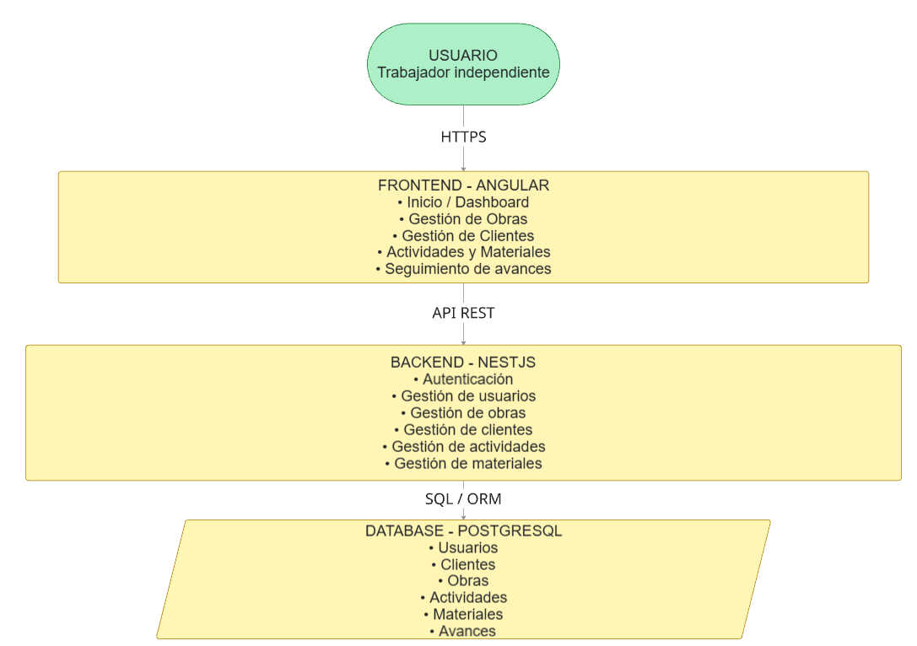

Slide 19
MOCKUPS
09

Slide 20
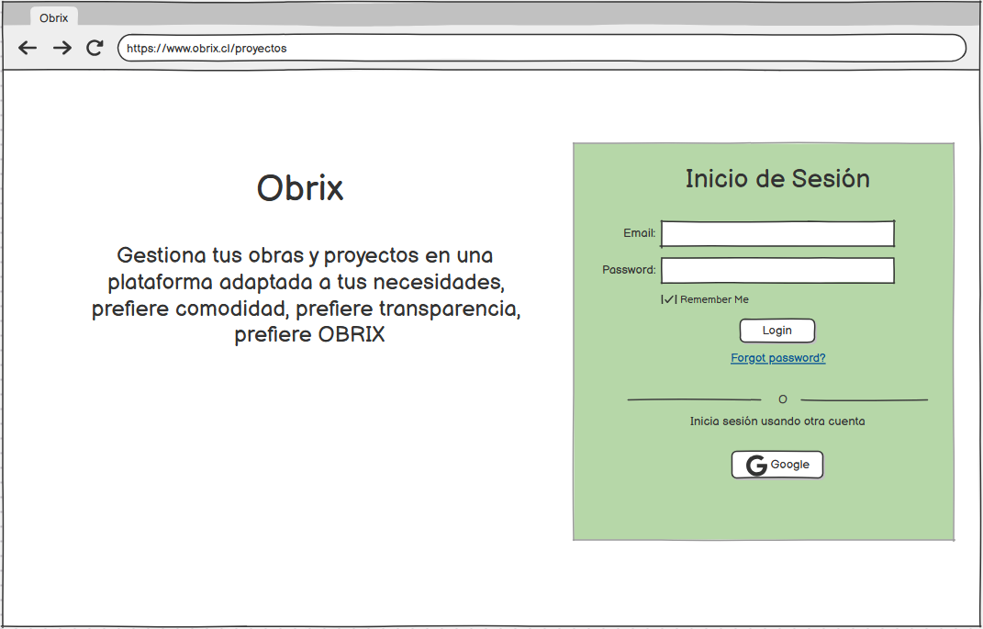

Slide 21
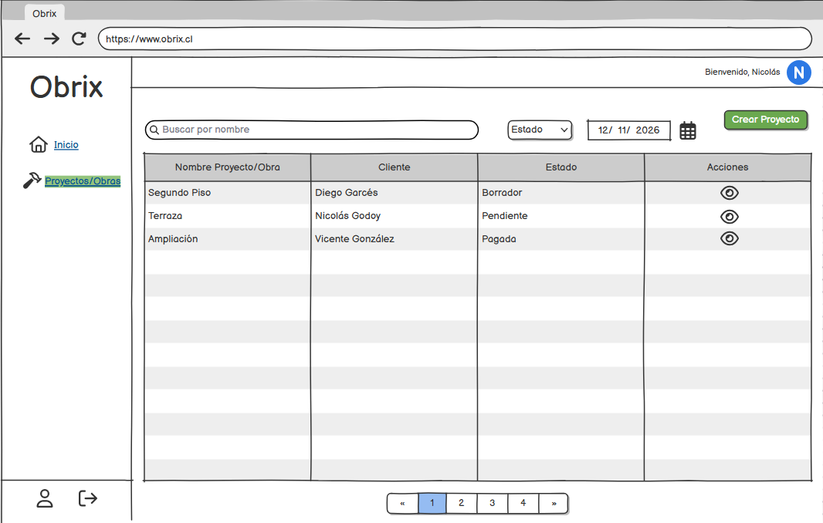

Slide 22
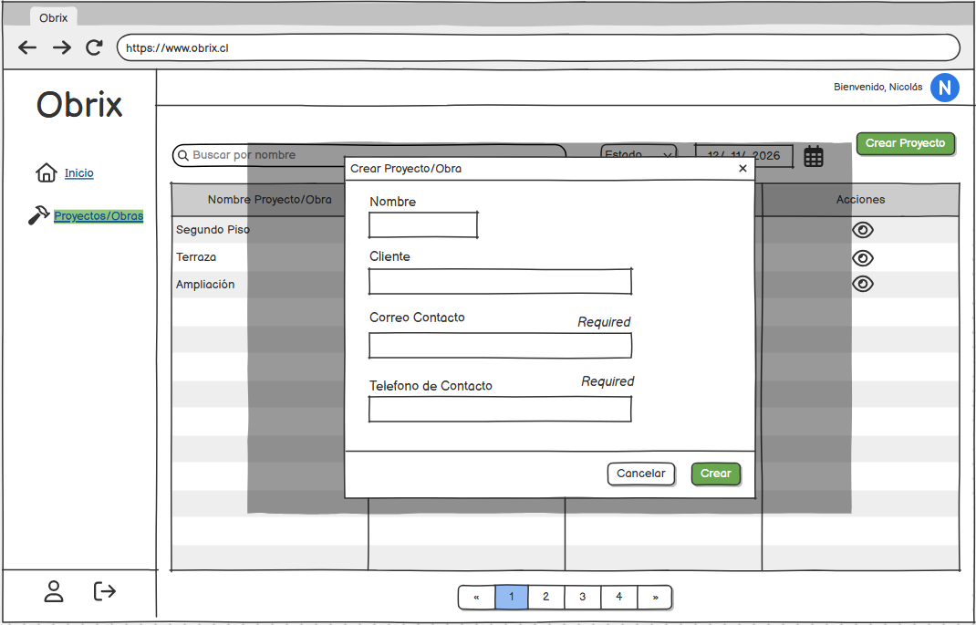

Slide 23
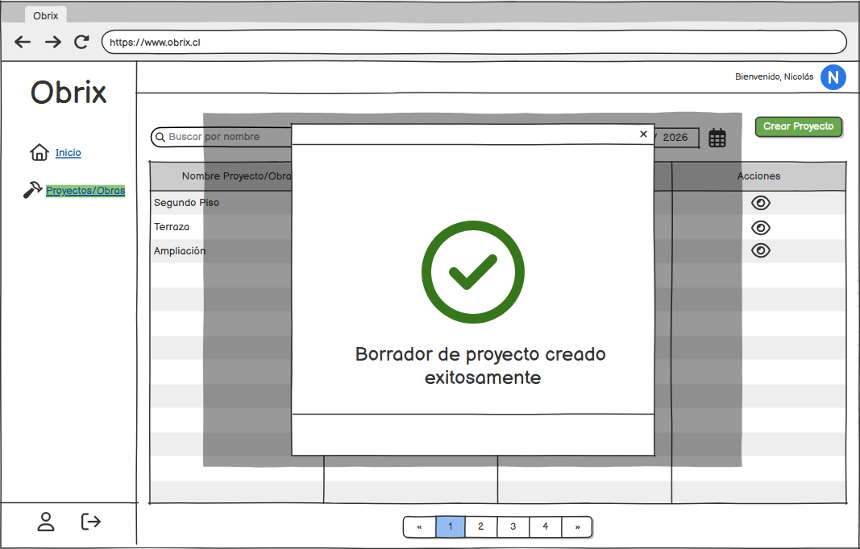

Slide 24
PROXIMOS PASOS
El siguiente paso a seguir es aterrizar más el proyecto ahora dando enfoque a los RF y los RNF, para dar paso a la definición de las historias de usuario que abordaremos en los diferentes sprint reviews el primer sprint y sus dailies para iniciar el desarrollo del software.
10

Slide 25
CONCLUSIÓN
11
OBRIX busca optimizar la gestión de obras mediante la digitalización y centralización de la información.
Permite mejorar la organización, seguimiento y coordinación de las actividades del proyecto.
El uso de Scrum facilita un desarrollo incremental, adaptable a cambios y centrado en las necesidades de los usuarios.
La arquitectura Angular + NestJS + PostgreSQL entrega una base tecnológica sólida y escalable.
El proyecto establece una base para continuar incorporando nuevas funcionalidades y mejoras en futuras etapas.
En definitiva, OBRIX busca entregar una solución que facilite la gestión de obras, haciendo que la información sea más accesible, organizada y útil para la toma de decisiones.

